Slide 1


Algoritmos para un camino corto y seguro

Slide 2





Presentación del equipo
Sara Isabel Ortiz
Informe, Código y diapositivas
Andrea Serna
Revisión de la literatura
Mauricio Toro
Preparación de los datos
https://github.com/siortizh/ST0245-002
Incluya la URL donde se encuentra su proyecto
y eliminar el círculo

Slide 3

Planteamiento del problema
Algoritmo del camino más corto restringido
Calles
de Medellín, Origen y Destino
El más camino más corto
restringido

Slide 4
Primer algoritmo
Algoritmo de Dijkstra
r
Calles
de Medellín, Origen y Destino
El camino más corto sin superar un riesgo medio ponderado de acoso r

Slide 5
Segundo algoritmo
Algoritmo DFS (Depth-First Search)
d
Calles
de Medellín, Origen y Destino
Ruta con el menor riesgo promedio ponderado de acoso sin superar una distancia d

Slide 6
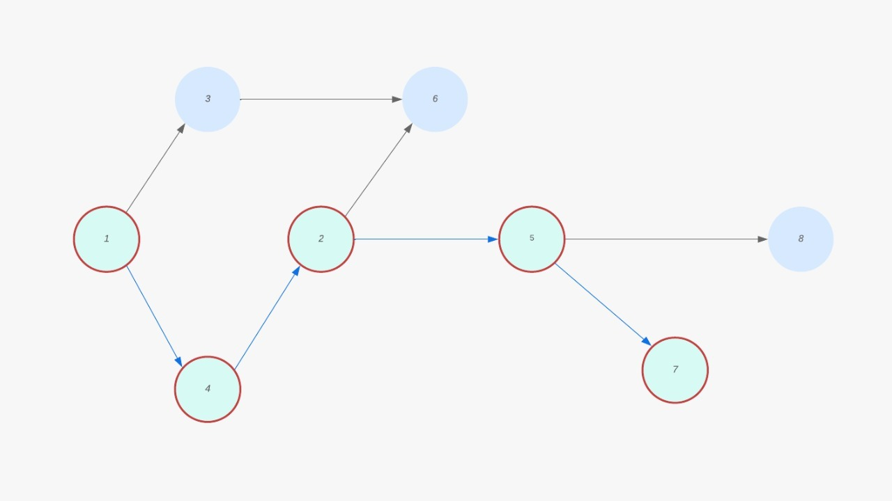

Explicación del algoritmo
Algoritmo Dijkstra:
Este algoritmo resuelve el problema de encontrar el camino más corto y a partir se su digrama de grafos se puede comprender el funcionamiento del algoritmo.
La grafica representa las calles y posibles rutas disponibles, para mostrar la ruta más beneficiosa.

Slide 7

Complejidad del algoritmo
 | Complejidad temporal | Complejidad de la memoria
Dijkstra | O(n²) | O(E + V log V)
Complejidad temporal se trata de la cantidad de tiempo requerido para la ejecución del algoritmo. Mientras la complejidad de la memoria es la cantidad de memoria necesario para el algoritmo según el espacio que ocupan sus variables.
E = aristas
V = vertices

